Slide 1

Eισαγωγή στη φαρμακολογία
Στοιχεία Φαρμακοκινητικής
Αντωνία Κώτσιου
Λέκτορας Ιατρικής
Εργαστήριο Φαρμακολογίας Ιατρικής ΕΚΠΑ
6/10/2005

Slide 2
ΦΑΡΜΑΚΟΚΙΝΗΤΙΚΗ- ΚΛΑΔΟΣ ΦΑΡΜΑΚΟΛΟΓΙΑΣ
ΦΑΡΜΑΚΟΚΙΝΗΤΙΚΗ
TI KANEI TO ΣΩΜΑ ΣΤΟ ΦΑΡΜΑΚΟ ΣΤΗΝ ΠΟΡΕΙΑ ΤΟΥ ΧΡΟΝΟΥ
Απορρόφηση (μεταφορά φαρμάκου από θέση χορήγησης στο αίμα)
Κατανομή
Δράση στο όργανο στόχο
Μεταβολισμός
Απομάκρυνση
ΦΑΡΜΑΚΟΔΥΝΑΜΙΚΗ
ΤΙ ΚΑΝΕΙ ΤΟ ΦΑΡΜΑΚΟ ΣΤΟ ΣΩΜΑ μηχανισμός δράσης και αποτέλεσμα χορήγησης

Slide 3
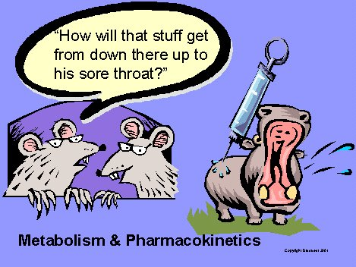

Slide 4
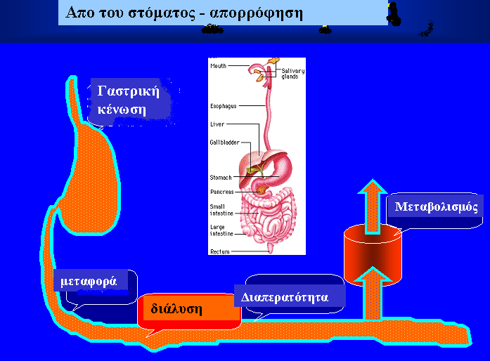

Slide 5
Μεταφορά του φαρμάκου από τον γαστρεντερικό σωλήνα
Παθητική : διαφορά συγκέντρωσης (αφορά την πλειοψηφία των φαρμάκων)
Ενεργητική : μέσω μεταφορέων π.χ. P-glycoprotein (ενέργεια από υδρόλυση ATP)
Καλύτερη απορρόφηση από έντερο (σε σύγκριση με στόμαχο)
pH καθορίζει την ιονισμένη μορφή φαρμάκων
Αφόρτιστο φάρμακο διαχέεται εύκολα μέσω μεμβρανών

Slide 6
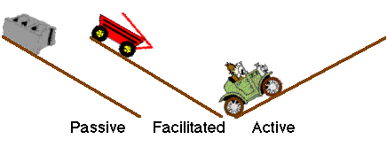

Slide 8
ION TRAPPING ΣΤΗΝ ΑΠΟΜΑΚΡΥΝΣΗ ΔΗΛΗΤΗΡΙΩΝ ΜΕΣΩ ΔΙΟΥΡΗΣΗΣ
ΑΛΚΑΛΟΠΟΙΗΣΗ ΟΥΡΩΝ με συστηματική χορήγηση sodium bicarbonate για αντιμετώπιση υπερδοσολογίας ασπιρίνης και φαινοβαρβιτάλη
ΟΞΙΝΙΣΗ ΟΥΡΩΝ με συστηματική χορήγηση ammonium chloride
για αντιμετώπιση υπερδοσολογίας αμφεταμίνης

Slide 9
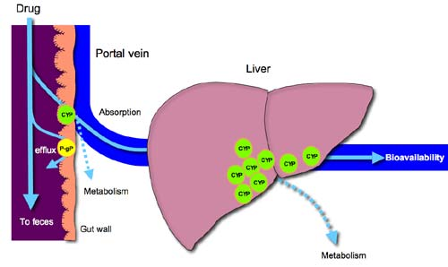
βιοδιαθεσιμότητα
Ποσοστό % του φαρμάκου που εισέρχεται αυτούσιο στην κυκλοφορία
I. V. Χορήγηση : 100%
Per os < 100%
ελλιπής απορρόφηση
φαινόμενο 1^{ης} διόδου στο ήπαρ

Slide 10
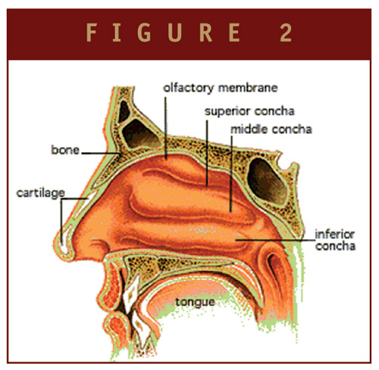
Απορρόφηση από ρινικό βλεννογόνο πχ καλσιτονίνη

Slide 11


Εκδοχο : αδρανής ουσία φέρουσα το φάρμακο στον οργανισμό

Slide 12
Τα έκδοχα είναι φαρμακολογικά αδρανείς ουσίες (πχ. υγρά ,στερεά) που αναμιγνύονται με τη δραστική ουσία(το φάρμακο) για της δώσουν υπόσταση και όγκο
πχ η δόση της βιταμίνης Κ είναι 10mg που είναι πολύ μικρή ποσότητα για να ληφθεί από τον άρρωστο. Οπότε η δραστική ουσία αναμιγνύεται με το έκδοχο
Σ΄ ένα υδατικό ενέσιμο διάλυμα πενικιλλίνης έκδοχο είναι το αποστειρωμένο, δις απεσταγμένο νερό, ενώ σε
ένα υπόθετο είναι πχ το βούτυρο κακάο

Slide 13


Slide 15
ΑΠΟΦΥΓΗ ΑΝΑΜΙΞΗΣ ΦΑΡΜΑΚΟΥ ΜΕ ΣΤΕΡΕΑ Η΄ΥΓΡΗ ΤΡΟΦΗ

Slide 16
ΠΙΘΑΝΕΣ ΑΛΛΗΛΕΠΙΔΡΑΣΕΙΣ ΤΡΟΦΩΝ- ΦΑΡΜΑΚΩΝ
Οι τροφές επηρεάζουν την απορρόφηση των φαρμάκων
Επεμβαίνουν στον τρόπο δράσης των φαρμάκων
Παρεμβαίνουν στη χρήση βιταμινών και μεταλλικών στοιχείων
Εντερική επικάλυψη, ασπιρίνης

Slide 17
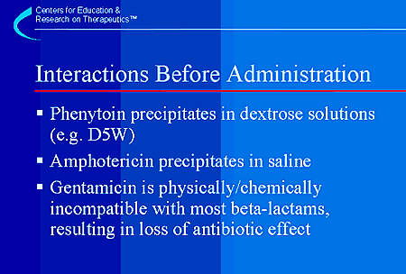
Αλληλεπιδράσεις φαρμάκων προ της συγχορήγησης

Slide 18
Αλληλεπιδράσεις από του στόματος φαρμάκων – τροφίμων
ινσουλίνη ασταθής στο όξινο περιβάλλον του στομάχου
πενικιλλίνη αδρανοποιείται από γαστρικά υγρά
Οδος ΓΕΣ

Slide 19
Πρωτεϊνική Σύνδεση Φαρμάκου
Σύνδεση με πρωτεϊνες πλάσματος
+
[P ]+[D] → [PD]

Slide 20
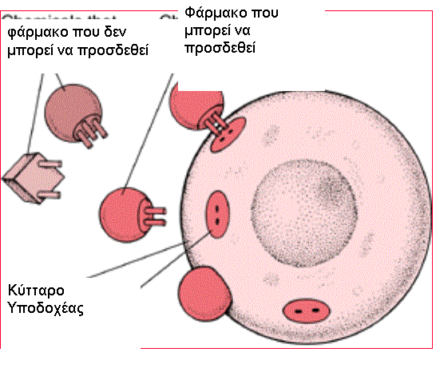

Slide 21
Συνέπειες σύνδεσης φαρμάκων με πρωτεϊνες ιστών
Εκτεταμένη σύνδεση φαρμάκου με πρωτεϊνες
συνεπάγεται ανάγκη αύξηση της αρχικής bolus
δόσης προς επίτευξη του επιθυμητού αποτελέσματος
Μεγάλες εναποθέσεις φαρμάκου στους ιστούς
απαιτούν μεγαλύτερο χρόνο για την απομάκρυνσή τους
από τον οργανισμό

Slide 22
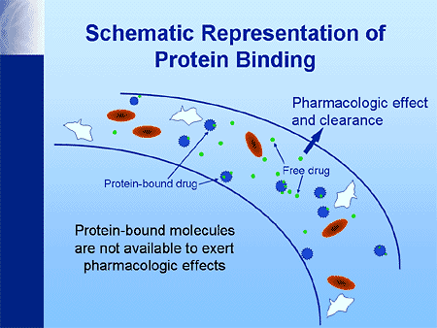

Slide 23
Ανταγωνισμός στην πρωτεϊνική σύνδεση
Όταν φάρμακο ή άλλη ουσία συνδέεται ανταγωνιστικά με τις πρωτεϊνες προκύπτουν ανάλογα με την συγγένεια
Τοξικά ή
Υποθεραπευτικά
Επίπεδα

Slide 24
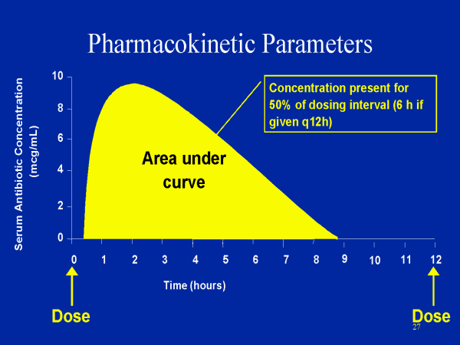
Φαρμακοκινητικές παράμετροι
Αρχική δόση (δόση εφόδου) : δόση φαρμάκου με την οποία επιτυγχάνονται δραστικά επίπεδα στο πλάσμα
Δόση συντήρησης : δόση που απαιτείται για την διατήρηση των δραστικών επιπέδων
Area under curve : συγκέντρωσης φαρμάκου στο χρόνο
το κυριότερο κριτήριο βιοϊσοδυναμίας δύο φαρμάκων

Slide 25
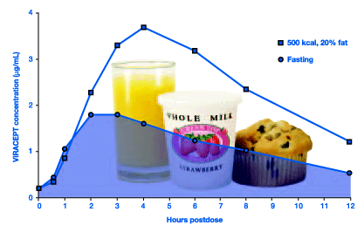
VIRACEPT AUC increased 3-fold compared to fasting when VIRACEPT 1250 mg was administered with a 500-kcal (20% fat) meal

Slide 26
Κάθε φάρμακο έχει την δική του καμπύλη απορρόφησης

Slide 27
Βιοϊσοδυναμία
Δύο συναφή φάρμακα είναι βιοϊσοδύναμα όταν εμφανίζουν συγκρίσιμη βιοδιαθεσιμότητα και παρόμοιους χρόνους για να επιτύχουν την μεγίστη συγκέντρωση στο αίμα
Πχ. Δισκίο ασπιρίνης, δισκίο σαλοσπίρης

Slide 28
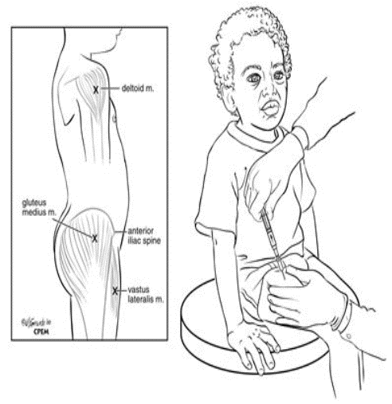
ενδομυϊκή υποδόρια

Slide 29
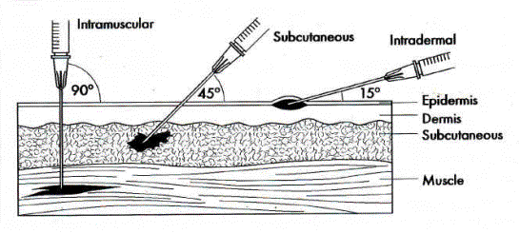
Ενδομυϊκή, Υποδόρια, Ενδοδερμική ένεση

Slide 30
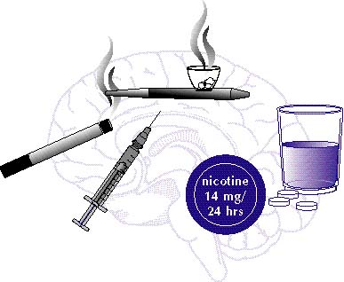
Προσοχή απαγορεύεται η ενδοφλέβια χορήγηση ελαιωδών διαλυμάτων!!!

Slide 31
Κατανομή φαρμάκων στο σώμα
Αντιστρεπτή διαδικασία μετακίνησης φαρμάκου από κυκλοφορία αίματος σε κύτταρα ιστών ή και ενδιάμεσο χώρο
Σύνδεση – αντιστρεπτή- με πρωτεϊνες πλάσματος
Καθυστερεί την μεταφορά φαρμάκων ως αποθήκη – αποσύνδεση όταν
συγκέντρωση ελευθέρου φαρμάκου μειωθεί
Χρόνος ημίσειας ζωής t½ : χρόνος για να μειωθεί η συγκέντρωση του φαρμάκου στο αίμα στο ήμισυ της αρχικής –καθορίζει χρονικά διαστήματα χορήγησης του φαρμάκου
Αιματοεγκεφαλικός φραγμός τα λιποδιαλυτά φάρμακα διέρχονται εύκολα τα ιονισμένα ή πολικά όχι

Slide 32
O αιματοεγκεφαλικός φραγμός είναι αδιαπέραστος στην πενικιλλίνη
Στις ακραίες ηλικίες μπορεί να είναι διαπερατός
Σε φλεγμονή (μηνιγγίτιδα)είναι διαπερατός
Κίνδυνος επιληψίας!!!

Slide 33
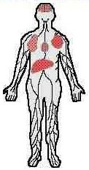
Volume of distribution = Dose / drug concentration
ΟΓΚΟΣ ΚΑΤΑΝΟΜΗΣ = ΔΟΣΗ/
ΣΥΓΚΕΝΤΡΩΣΗ ΦΑΡΜΑΚΟΥ

Slide 34
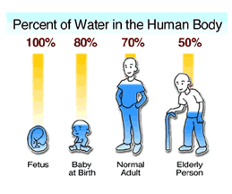
ΥΔΩΡ % ΣΤΟ ΑΝΘΡΩΠΙΝΟ ΣΩΜΑ

Slide 35
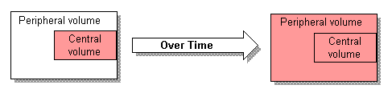
Πορεία – κατανομή φαρμάκου στο χρόνο

Slide 36
Επιπτώσεις στη θεραπευτική από την σύνδεση με τις πρωτεΐνες
• Ελαττώνεται η αποτελεσματικότητα μιας δόσης λόγω αδρανοποίησης μέρους του φαρμάκου.
• Επιβραδύνεται ο μεταβολισμός του φαρμάκου
• Επιβραδύνεται η νεφρική απέκκριση του φαρμάκου

Slide 37
Απέκκριση : αποβολή φαρμάκου από οργανισμό
Βιομετατροπή: κυρίως ήπαρ
Αποβολή – απέκκριση : κυρίως νεφροί ( υδατοδιαλυτά και αδρανή συνήθως προϊόντα βιομετατροπής)
Κάθαρση Clearance (ηπατική ή νεφρική ): όγκος πλάσματος που απαλλάσσεται από την ουσία στην μονάδα του χρόνου

